Slide 1
KIỂM TRA BÀI CŨ
Câu 1: Em hãy kể các môi trường mà âm thanh có thể truyền qua được và các môi trường mà âm thanh không thể truyền qua được?
Câu 2: Trong các môi trường khác nhau thì vận tốc truyền âm như thế nào với nhau?
Đáp án
Câu 1: Các môi trường mà âm thanh truyền qua được như: Chất khí, chất rắn và chất lỏng. Còn môi trường chân không thì âm thanh không truyền qua được
Câu 2: Trong các môi trường khác nhau thì vận tốc truyền âm khác nhau.
Notes:
Kiểm tra bài cũ

Slide 2
Khi nghe thấy tiếng sấm, sau đó ta thường nghe thấy tiếng ì ầm, đó là tiếng sấm rền, thế sấm rền là gì?
Hi hi! Có thế mà cũng không biết, dễ ợt à. Mình không trả lời đâu . Mình để các bạn trong lớp trả lời hộ mình.

Slide 3
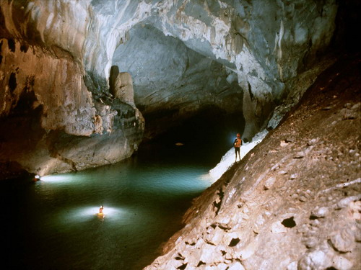
Âm phản xạ
Tiếng vang là gì?
Âm phản xạ là gì?
- Âm dội lại khi gặp một mặt chắn là âm phản xạ
- Tiếng vang là âm phản xạ nghe được cách âm trực tiếp ít nhất là 1/15 giây
Âm truyền trực tiếp

Slide 4
Bài 14. PHẢN XẠ ÂM – TIẾNG VANG
I. Âm phản xạ - tiếng vang
- Âm dội lại khi gặp một mặt chắn là âm phản xạ
- Tiếng vang là âm phản xạ nghe được cách âm trực tiếp ít nhất là 1/15 giây
So sánh sự giống nhau và khác nhau giữa âm phản xạ và tiếng vang?
Giống nhau: Đều là âm phản xạ
Khác nhau: Tiếng vang là âm phản xạ nghe được cách âm trực tiếp ít nhất là 1/15 giây

Slide 5
Bài 14. PHẢN XẠ ÂM – TIẾNG VANG
I. Âm phản xạ - tiếng vang
- Âm dội lại khi gặp một mặt chắn là âm phản xạ
- Tiếng vang là âm phản xạ nghe được cách âm trực tiếp ít nhất là 1/15 giây
C₁
-Tiếng vang ở vùng có núi.
-Tiếng vang trong phòng rộng.
-Tiếng vang từ giếng nước sâu.
Vì ta phân biệt được âm phát ra trực tiếp và âm truyền đến núi, tường, mặt nước giếng rồi dội lại đến tai ta.
C₁: Em đã từng nghe được tiếng vang ở đâu? Vì sao em nghe được tiếng vang đó?

Slide 6
Bài 14. PHẢN XẠ ÂM – TIẾNG VANG
I. Âm phản xạ - tiếng vang
C₂: Tại sao ở trong phòng kính ta thường nghe thấy âm to hơn khi ta nghe chính âm đó ở ngoài trời?
* Ta nghe âm ở trong phòng kính to hơn là vì ở trong phòng kính ta nghe được âm phát ra và âm phản xạ từ tường nên to hơn còn khi ở ngoài trời ta chỉ nghe âm phát ra mà thôi.
C₃: Khi nói to trong phòng rất lớn thì nghe được tiếng vang. Nhưng nói to như vậy trong phòng nhỏ thì lại không nghe được tiếng vang.
a) Trong phòng nào có âm phản xạ?
b) Hãy tính khoảng cách ngắn nhất từ người nói đến bức tường để nghe được tiếng vang. Biết vận tốc âm trong không khí là 340m/s

Slide 7
Bài 14. PHẢN XẠ ÂM – TIẾNG VANG
I. Âm phản xạ - tiếng vang
C₂: Ta nghe âm ở trong phòng kính to hơn là vì ở trong phòng kính ta nghe được âm phát ra và âm phản xạ từ tường nên to hơn còn khi ở ngoài trời ta chỉ nghe âm phát ra mà thôi.
C₃: Khi nói to trong phòng rất lớn thì nghe được tiếng vang. Nhưng nói to như vậy trong phòng nhỏ thì lại không nghe được tiếng vang.
a) Trong phòng nào có âm phản xạ?
b) Hãy tính khoảng cách ngắn nhất từ người nói đến bức tường để nghe được tiếng vang. Biết vận tốc âm trong không khí là 340m/s
Trong cả 2 phòng đều có âm phản xạ.

Slide 8
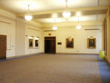
Bài 14. PHẢN XẠ ÂM – TIẾNG VANG
I. Âm phản xạ - tiếng vang
Trong cả 2 phòng đều có âm phản xạ.
b. Để nghe tiếng vang thì thời gian âm truyền đi từ chỗ người nói đến bức tường là:
t=(1/15 ):2=1/30 s
v=340 m/s
Vậy s=v.t=340 x 1/30=11,34 m
s

Slide 9
Bài 14. PHẢN XẠ ÂM – TIẾNG VANG
I. Âm phản xạ - tiếng vang
Trong cả 2 phòng đều có âm phản xạ.
b. Để nghe tiếng vang thì thời gian âm truyền đi từ chổ người nói đến bức tường là:
t=(1/15 ):2=1/30 s
v=340 m/s
Vậy s=v.t=340 x 1/30=11,34 m
* Từ các câu trả lời trên các em hãy chọn từ thích hợp điền vào chổ trống hoàn thành kết luận?
âm phản xạ
Kết luận: Có tiếng vang khi ta nghe thấy …………………..cách ……………………một khoảng thời gian ít nhất là 1/15 giây.
âm phát ra

Slide 10
Bài 14. PHẢN XẠ ÂM – TIẾNG VANG
I. Âm phản xạ - tiếng vang
Kết luận:
- Âm dội lại khi gặp một mặt chắn là âm phản xạ
- Có tiếng vang khi ta nghe thấy âm phản xạ cách âm phát ra một khoảng thời gian ít nhất là 1/15 giây.
II. Vật phản xạ âm tốt và vật phản xạ âm kém

Slide 11
Bài 14. PHẢN XẠ ÂM – TIẾNG VANG
I. Âm phản xạ - tiếng vang
Kết luận: - Âm dội lại khi gặp một mặt chắn là âm phản xạ
- Có tiếng vang khi ta nghe thấy âm phản xạ cách âm phát ra một khoảng thời gian ít nhất là 1/15 giây.
II. Vật phản xạ âm tốt và vật phản xạ âm kém

Slide 12
Bài 14. PHẢN XẠ ÂM – TIẾNG VANG
I. Âm phản xạ - tiếng vang
Kết luận: - Âm dội lại khi gặp một mặt chắn là âm phản xạ
- Có tiếng vang khi ta nghe thấy âm phản xạ cách âm phát ra một khoảng thời gian ít nhất là 1/15 giây.
II. Vật phản xạ âm tốt và vật phản xạ âm kém
* Các vật cứng có bề mặt nhẵn thì phản xạ âm tốt (hấp thụ âm kém).
* Các vật mềm, xốp có bề mặt gồ ghề thì phản xạ âm kém.
C₄: Trong các vật sau đây, vật nào phản xạ âm tốt và vật nào phản xạ âm kém.
Miếng xốp, mặt gương, áo len, mặt đá hoa, ghế đệm mút, tấm kim loại, cao su xốp, tường gạch.

Slide 13
Bài 14. PHẢN XẠ ÂM – TIẾNG VANG
I. Âm phản xạ - tiếng vang
II. Vật phản xạ âm tốt và vật phản xạ âm kém
* Các vật cứng có bề mặt nhẵn thì phản xạ âm tốt (hấp thụ âm kém).
* Các vật mềm, xốp có bề mặt gồ ghề thì phản xạ âm kém.
C₄:
Vật phản xạ âm tốt | Vật phản xạ âm kém
Mặt gương
Miếng xốp
Mặt đá hoa
Ghế đệm mút
Tấm kim loại
Cao su xốp
Tường gạch
Áo len

Slide 14
Bài 14. PHẢN XẠ ÂM – TIẾNG VANG
I. Âm phản xạ - tiếng vang
II. Vật phản xạ âm tốt và vật phản xạ âm kém
III. Vận dụng:
C₅: Trong nhiều phòng hoà nhạc, phòng chiếu bóng, phòng ghi âm, người ta thường làm tường sần sùi và treo rèm nhung để làm giảm tiếng vang. Hãy giải thích tại sao?

Slide 15
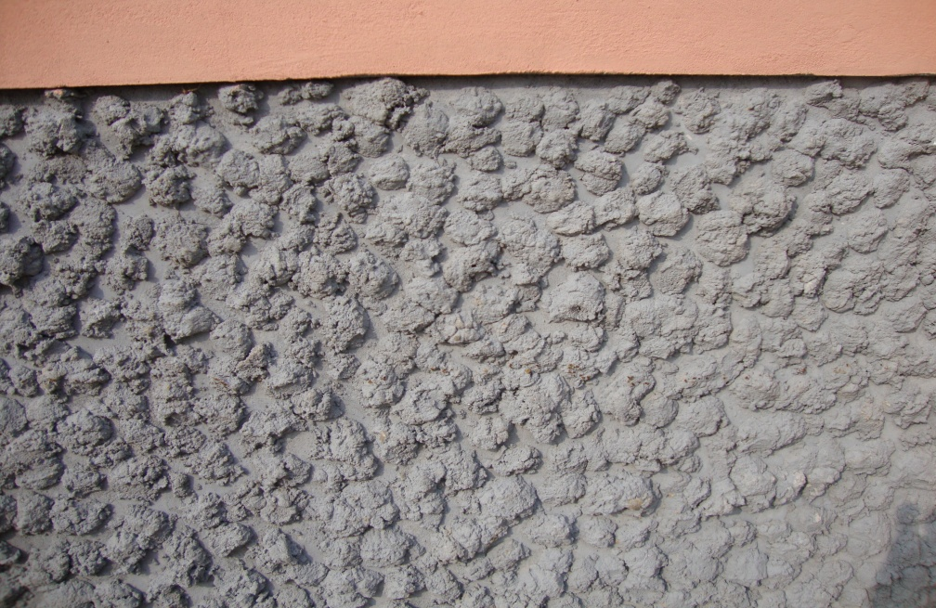
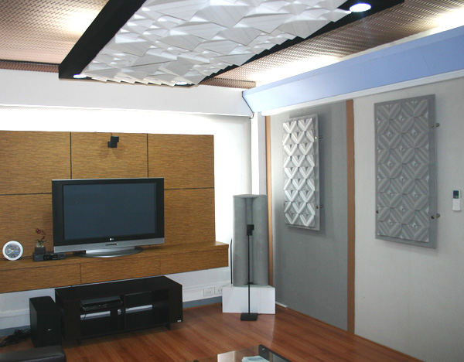
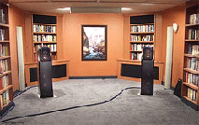
Làm tường sần sùi
Treo rèm nhung
Để giá sách trong phòng nhạc cũng là một cách hạn chế âm nhiễu.
Tấm hút âm.Chống phản xạ và
khuyếch tán tần số trung và cao

Slide 16
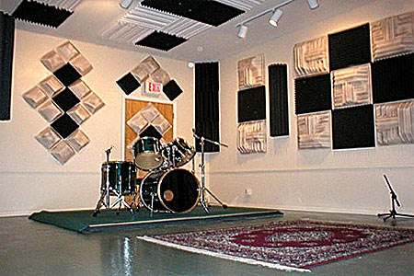
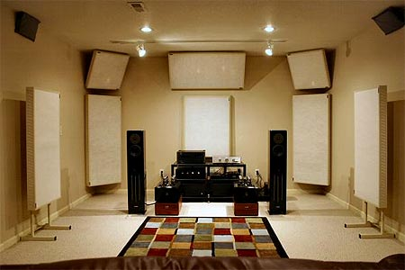
Các tấm tán âm lồi lõm đặt trong phòng nghe/phòng thu. Ảnh: Auralex.
Không phải tự nhiên trong phòng nghe có các tấm mút, thảm trải sàn. Ảnh:22nd

Slide 17
Bài 14. PHẢN XẠ ÂM – TIẾNG VANG
I. Âm phản xạ - tiếng vang
II. Vật phản xạ âm tốt và vật phản xạ âm kém
III. Vận dụng:
C₅: Trong nhiều phòng hoà nhạc, phòng chiếu bóng, phòng ghi âm, người ta thường làm tường sần sùi và treo rèm nhung để làm giảm tiếng vang. Hãy giải thích tại sao?
Trả lời: Trong các phòng trên người ta làm tường sần sùi và treo rèm nhung để hấp thụ âm tốt hơn nên giảm tiếng vang, âm nghe tốt hơn.

Slide 18
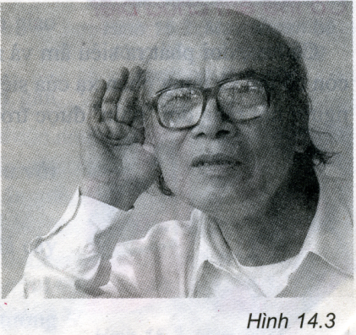
Bài 14. PHẢN XẠ ÂM – TIẾNG VANG
I. Âm phản xạ - tiếng vang
II. Vật phản xạ âm tốt và vật phản xạ âm kém
III. Vận dụng:
C₅ : Trong các phòng trên người ta làm tường sần sùi và treo rèm nhung để hấp thụ âm tốt hơn nên giảm tiếng vang, âm nghe tốt hơn.
C₆ :Khi muốn nghe rõ hơn người ta thường đặt bàn tay khum lại sát vào vành tai, đồng thời hướng tai về phía nguồn âm. Hãy giải thích tại sao?
C₆ : Mỗi khi khó nghe người ta thường làm như vậy để hướng âm phản xạ từ tay đến tai ta giúp ta nghe được âm to hơn
C₇ : Siêu âm có thể phát thành chùm tia hẹp và ít bị nước hấp thụ nên truyền đi xa trong nước, vì thế người ta thường sử dụng sự phản xạ của siêu âm để xác định độ sâu của biển.

Slide 19
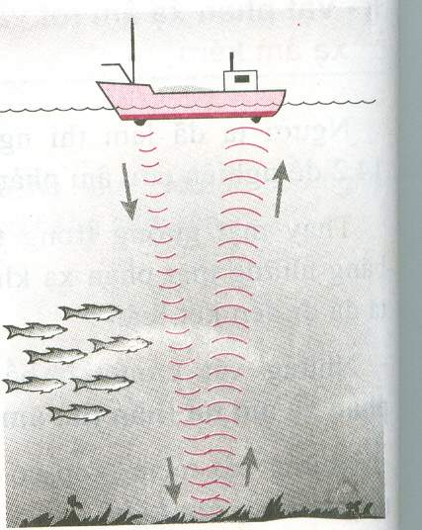
Bài 14. PHẢN XẠ ÂM – TIẾNG VANG
I. Âm phản xạ - tiếng vang
II. Vật phản xạ âm tốt và vật phản xạ âm kém
III. Vận dụng:
C₇ : Siêu âm có thể phát thành chùm tia hẹp và ít bị nước hấp thụ nên truyền đi xa trong nước, vì thế người ta thường sử dụng sự phản xạ của siêu âm để xác định độ sâu của biển.

Slide 20
Bài 14. PHẢN XẠ ÂM – TIẾNG VANG
I. Âm phản xạ - tiếng vang
II. Vật phản xạ âm tốt và vật phản xạ âm kém
III. Vận dụng:
C7: Siêu âm có thể phát thành chùm tia hẹp và ít bị nước hấp thụ nên truyền đi xa trong nước, vì thế người ta thường sử dụng sự phản xạ của siêu âm để xác định độ sâu của biển.
Giả sử tàu phát ra siêu âm và thu được âm phản xạ của nó từ đáy biển sau 1 giây, biết vận tốc truyền âm trong nước là 1500m/s
Trả lời: Thời gian âm truyền từ đáy tàu đến đáy biển là: t = ½ s
Độ sâu của đáy biển là:
S = v.t = 1500. ½ = 750 (m)

Slide 21
Bài 14. PHẢN XẠ ÂM – TIẾNG VANG
I. Âm phản xạ - tiếng vang
II. Vật phản xạ âm tốt và vật phản xạ âm kém
III. Vận dụng:
C8: Hiện tượng phản xạ âm được sử dụng trong những trường hợp nào sau đây?
Trồng cây xung quanh bệnh viện
B. Xác định độ sâu của biển
C. Làm đồ chơi (điện thoại dây)
D. Làm tường phủ dạ, nhung.
A.
B.
D.

Slide 22
Bài 14. PHẢN XẠ ÂM – TIẾNG VANG
I. Âm phản xạ - tiếng vang
- Âm dội lại khi gặp một mặt chắn là âm phản xạ
- Có tiếng vang khi ta nghe thấy âm phản xạ cách âm phát ra một khoảng thời gian ít nhất là 1/15 giây.
II. Vật phản xạ âm tốt và vật phản xạ âm kém
- Các vật cứng có bề mặt nhẵn thì phản xạ âm tốt (hấp thụ âm kém).
- Các vật mềm, xốp có bề mặt gồ ghề thì phản xạ âm kém.

Slide 23
Em có biết: * Dơi phát ra siêu âm, khi gặp con mồi thì âm phản xạ lại. Dơi sẽ tính toán thời gian từ lúc phát ra âm đến lúc nhận âm để xác định vị trí con mồi. Đặc biệt con dơi còn có thể sử dụng phản xạ của siêu âm để tránh chướng ngại vật khi bay. Vì vậy có người còn nói rằng: “Dơi nhìn được trong bóng tối”

Slide 24
TRÒ CHƠI Ô CHỮ NHẰM CŨNG CỐ KIẾN THỨC
4. Âm dội lại khi gặp một mặt chắn là:
3.Số dao động thực hiện được trong 1s gọi là:
2. Những âm có tần số trên 20.000Hz gọi là:
7. Những âm có tần số dưới 20 Hz gọi là:
6. Âm dội lại nghe cách âm trục tiếp1/15s gọi:
5. Vật phát ra âm thanh thì vật:
Từ hàng dọc là gì?
1. Môi trường không truyền âm là môi trường:
ÂM THANH
C
H
Â
N
K
H
Ô
N
G
1
1
S
I
Ê
U
Â
M
2
2
T
Ầ
N
S
Ố
3
3
P
H
Ả
N
X
Ạ
M
4
Â Â
4
D
A
O
Đ
Ộ
N
G
5
5
T
I
Ế
N
G
V
A
N
G
6
6
H
Ạ
M
7
Â
7

